Slide 1
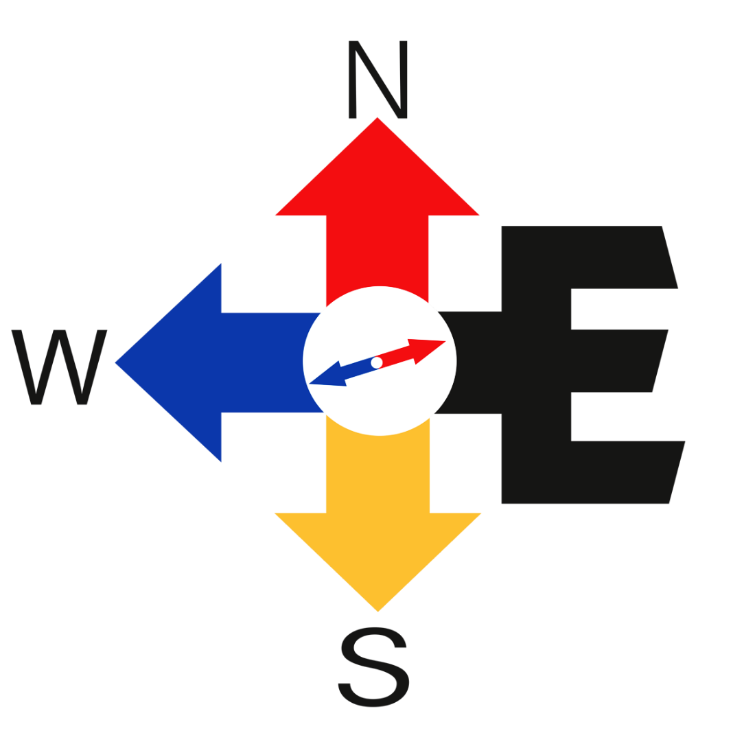
ПРОГРАММА Армения – 3 Classic Индивидуальный
Заказчик:
Контакты:
Дата поездки:
В Москве:
+7 495 205 09 01 WhatsApp +7 901 578 42 41 info@yerevantravel.ru ПН-ПТ 10:00 - 18:00 115088, Москва, Россия, 2-й Южнопортовый пр-д, 16с9
В Ереване:
+374 10 30 40 50 +374 77 78 42 41 WhatsApp info@yerevantravel.am ПН-ПТ 10:00 - 18:00 0019, Ереван, Армения, Маршала Баграмяна пр-т, 50А
www.yerevantravel.ru

Slide 2
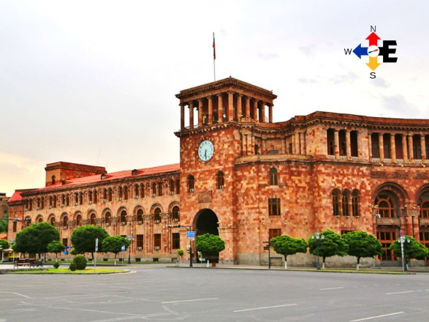
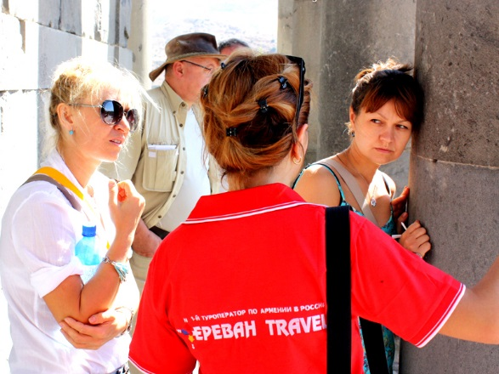
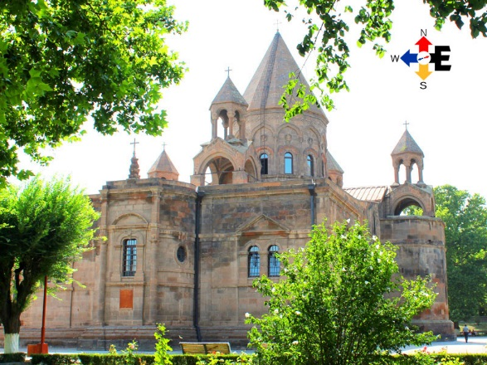
ДЕНЬ 1
1-я половина дня Прибытие в Ереван. Трансфер в гостиницу. 2-я половина дня Обзорная экскурсия по вечерному Еревану Путешествие по отметившей недавно свое 2800-летие столице Армении начнется с ее географического центра – площади Республики. После чего посетим привокзальная площадь, где находится один из символов Еревана – памятник герою средневекового армянского эпоса, богатырю Давиду Сасунскому. Затем, проехав мимо Кольцевого бульвара, поднимемся к парку Победы, откуда открывается захватывающий панорамный вид города и библейского Арарата. Далее ожидается прогулка по ереванскому Каскаду – музею под открытым небом, затем – по проспекту, носящему имя создателя армянского алфавита Месропа Маштоца, увидим мэрию Еревана, Спортивно-концертный комплекс на холме Цицернакаберд и закончим экскурсию на Театральной площади у Национального академического театра оперы и балета им. Спендиарова. Здесь же находятся Лебединое озеро и памятники известным армянским представителям культуры – композиторам Араму Хачатуряну, Александру Спендиарову, Арно Бабаджаняну, поэту и писателю Ованесу Туманяну. Приветственный ужин

Slide 3
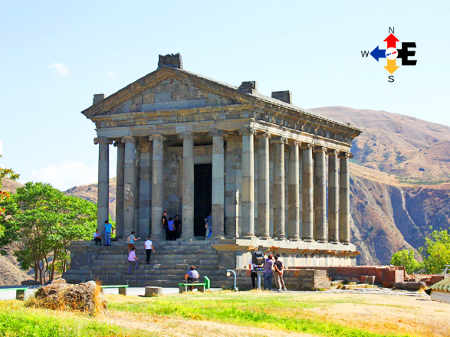
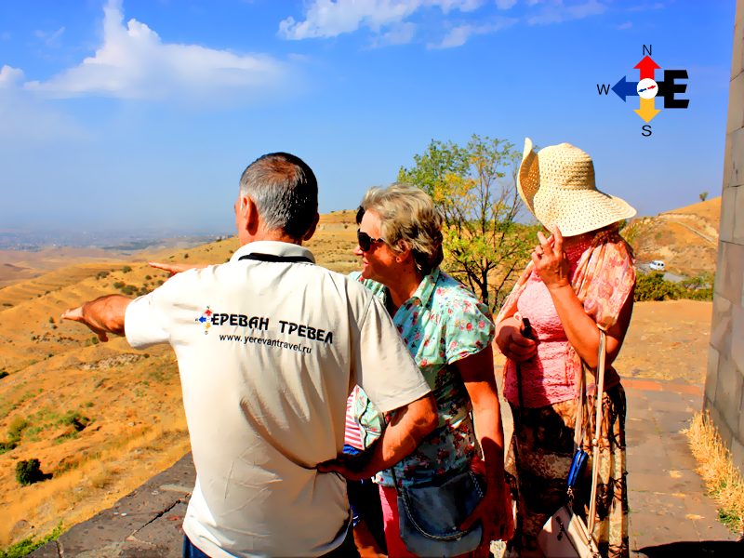
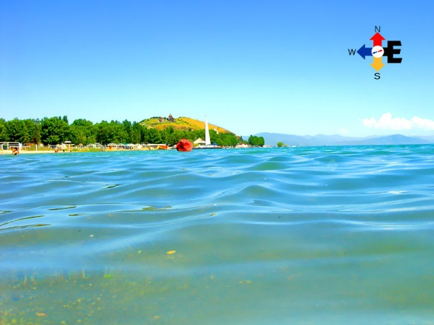
ДЕНЬ 2
1-я половина дня Ереван - Крепость Гарни - монастырь Гегард с 10:00 ~ до 17:00
Предлагается совершить путешествие не только в пространстве, но и во времени: от язычества к христианству – от языческого храма Бога Солнца I века до «пещерного монастыря» Гегардаванк, название которого происходит от копья Лонгина. Именно этим копьем римский сотник пронзил тело Иисуса Христа на Кресте, а наконечник его в числе многих других реликвий был привезен апостолом Фаддеем в Армению. Долгое время хранилась эта святыня в монастырском комплексе Гегарда «копье»), а теперь ее можно увидеть в музее Эчмиадзина. 2-я половина дня | Обед Озеро Севан - Севанаванк - Ереван Жемчужина Армении – озеро Севан! Приехать в Армению и не побывать на Севане, не восхититься этой чарующей красотой, не подняться к церквям на вершине Севанского полуострова, не искупаться, ну, или, если не сезон, хотя бы не умыться водой из озера, не попробовать севанской рыбы, приготовленной на углях, и люля-кебаба из раковых шеек – как минимум преступно. Не лишним будет отметить, что это самое большое озеро на Кавказе, а также одно из самых больших высокогорных пресных озер Земли, уступающее по ресурсам пресной воды только озеру Титикака.

Slide 4
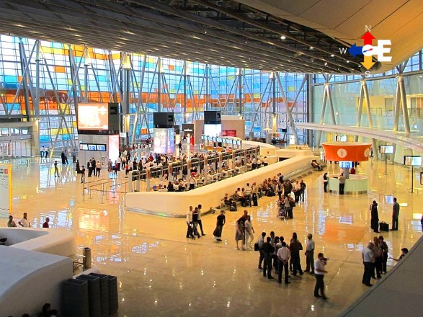
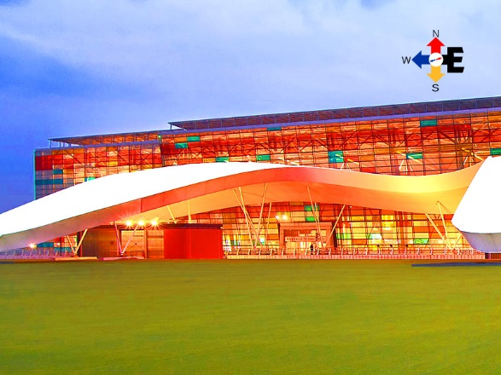
ДЕНЬ 3
1-я половина дня Ереван - Эчмиадзинский кафедральный собор, Церкви Св. Рипсиме и Св. Гаяне с 10:00 ~ до 14:00 В самом сердце Вагаршапата – одного из наиболее значительных культурных и религиозных центров Армении, как Ватикан в центре Рима, – расположен Святой Первопрестольный Эчмиадзин: не только духовная столица армян, но и первая христианская церковь в мире! Как известно, в 301 году Армения первой в мире провозгласила христианство государственной религией, и в том же году состоялось заложение первого камня в фундамент будущего храма во время правления царя Трдата III.
2-я половина дня | Обед Трансфер в аэропорт.

Slide 5
СТОИМОСТЬ
Внимание! Цены указаны из расчета на 1-ого человека при двухместном размещении без авиаперелета!
Гостиница 5* – 0 руб. 4* – 0 руб. 3* – 0 руб. Доплата за одноместное размещение 5* - 0 руб. 4* - 0 руб. 3* - 0 руб.
Дети до 6 лет - бесплатно Дети от 6 до 12 лет - скидка 50% от стоимости тура
В стоимость входит:
Встреча (С табличкой «ЕРЕВАН ТРЕВЕЛ»)
Трансферы Аэропорт – Гостиница – Аэропорт
Проживание в гостинице
Завтраки, обеды
Комфортабельный транспорт с водителем на весь маршрут
Все указанные экскурсии
Русскоговорящий сопровождающий Гид
Входные билеты на указанные музеи и культурные центры
Туристическая карта Армении
Журнал «АРМЕНИЯ Туристическая»

